Slide 1


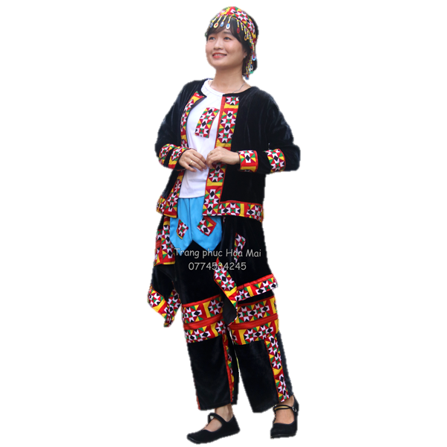


Notes:
Giáo án của Thảo Nguyên 0979818956

Slide 2


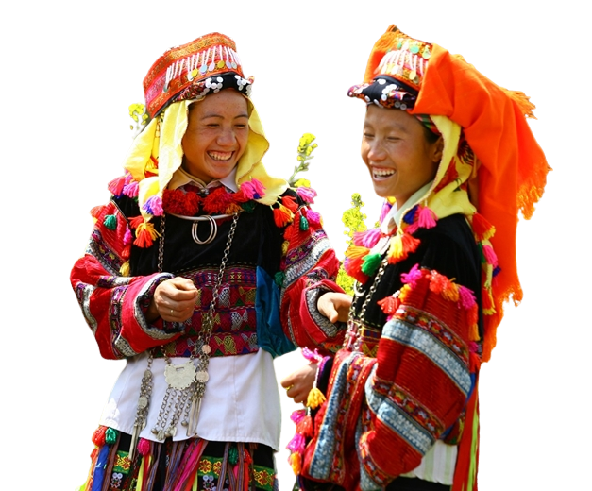


Notes:
húng ta nên nhớ tên một số vị thần người Việt xưa thờ cúng, điều đó biểu thị sự tôn trọng, thậm chí kinh sợ đối với các lực lượng tự nhiên như thần Đất, thần Rừng, thần Sông, thần Biển, thần Cây,… Ngoài ra, chúng ta nên nhớ rằng một số lễ tục vẫn còn được duy trì đến ngày hôm nay, điều đó lại một lần nữa cho thấy cách ứng xử đầy nhân văn của tổ tiên xưa đối với những ân huệ mà tự nhiên ban tặng cho con người như lễ cúng cơm mới, lễ cầu mưa, lễ cầu ngư,… Trong bài học hôm nay, chúng ta sẽ cùng đi tìm hiểu một lễ tục vô cùng độc đáo trong văn bản Lễ rửa làng của người Lô Lô.

Slide 3

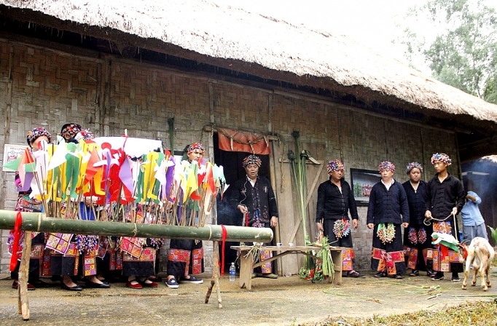
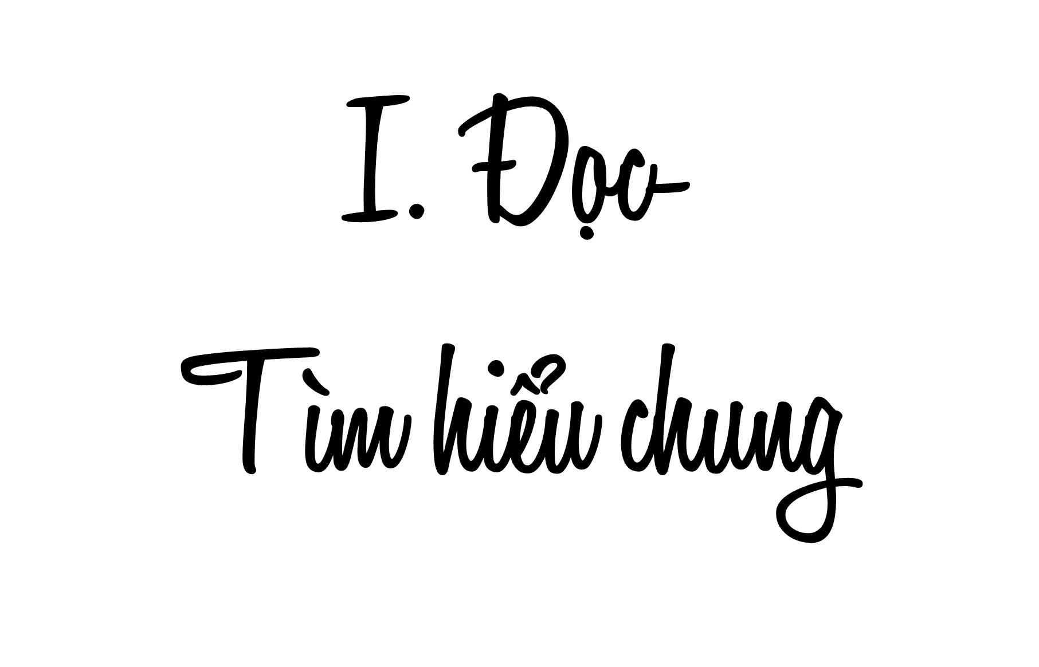
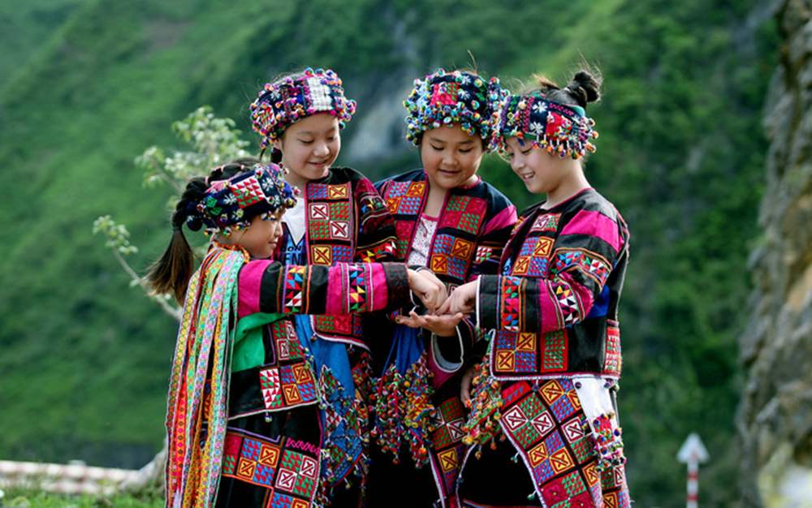
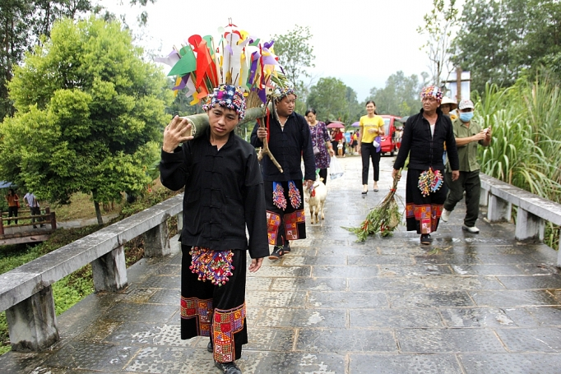
Notes:
Giáo án của Thảo Nguyên 0979818956

Slide 4

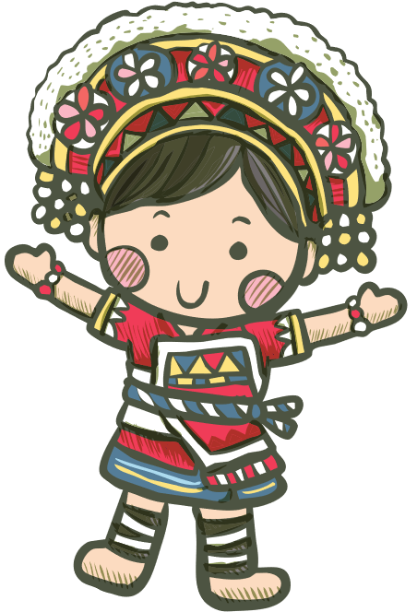
1. Đọc- chú thích
a. Đọc
- GV gọi học sinh đọc từng phần văn bản
- Giọng đọc: rành rẽ, khúc chiết, thái độ thích thú, ngạc nhiên
Notes:
Giáo án của Thảo Nguyên 0979818956

Slide 5



1. Đọc- chú thích
b. Chú thích
- Định kì: khoảng một thời gian tương đối cố định dánh dấu sự lặp lại đều đặn của một hoạt động hoặc hiện tượng, sự kiện nào đó.
- Linh nghiệm: có hiệu quả, hiệu lực thấy rõ, như nhờ một tác động lạ lùng, bí ẩn nào đó.
- Hình nhân: hình người bằng giấy, dùng để cúng rồi đốt đi, theo tục lệ mê tín.
- Phong quang: quang đãng và sáng sủa
Notes:
Giáo án của Thảo Nguyên 0979818956

Slide 6



2. Tìm hiểu chung
a. Tác giả: Phạm Thùy Dung
- Là một cây bút có bài viết xuất hiện đều đặn trên tạp chí Di sản (Heritage) của Hãng Hàng không Quốc gia Việt Nam (Vietnam Airlines).
- Các bài viết của chị đã đưa đến cho người đọc nhiều thông tin thú vị về cuộc sống muôn màu trên mọi miền Tổ quốc.
Notes:
Giáo án của Thảo Nguyên 0979818956

Slide 7

b. Tác phẩm
Xuất xứ
Trích trong tạp chí “Di sản”, tháng 12/2019
PTBĐ chính
Thuyết minh
Thể loại
Văn bản thông tin
Bố cục
3 phần
Notes:
Giáo án của Thảo Nguyên 0979818956

Slide 8
b. Tác phẩm
- Phần 1: Từ đầu đến “độc đáo, thú vị”: Giới thiệu về dân tộc và lễ rửa làng của người Lô Lô.
- Phần 2: Tiếp theo đến “làm mất thiêng”: Nét đặc sắc trong lễ rửa làng của người Lô Lô.
- Phần 3: Còn lại: Ý nghĩa của phong tục
Bố cục
3 phần
Notes:
Giáo án của Thảo Nguyên 0979818956

Slide 9
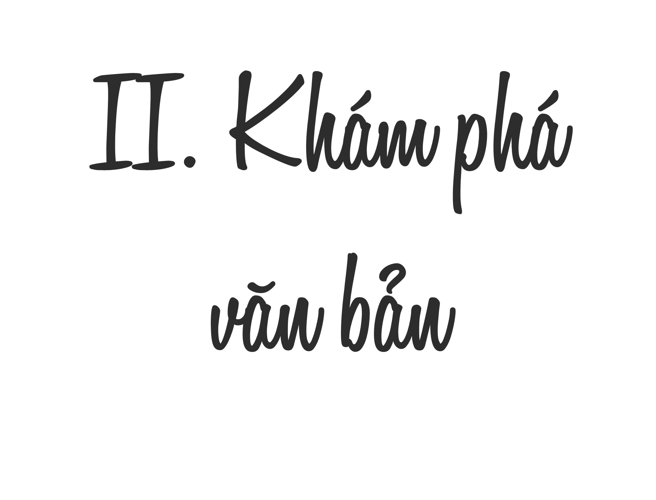
Notes:
Giáo án của Thảo Nguyên 0979818956

Slide 10
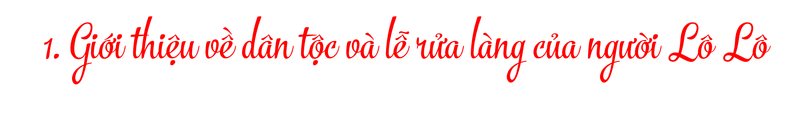
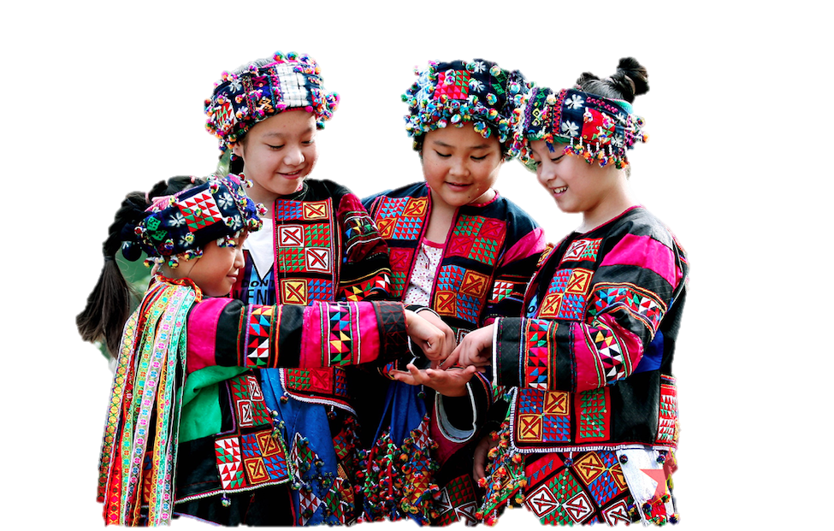
a. Giới thiệu về dân tộc Lô Lô
- Là một trong những dân tộc thiểu số có số dân ít nhất Việt Nam
- Cư trú ở tỉnh Hà Giang và Cao Bằng
- Có lối sống tập trung và mang tính cộng đồng rõ nét và có nhiều lễ hội tiêu biểu
- Là dân tộc chăm chỉ, cần cù, vất vả
→ Câu văn ngắn gọn, súc tích, nêu được đặc điểm cơ bản về dân tộc Lô Lô
Notes:
Giáo án của Thảo Nguyên 0979818956

Slide 11


b. Giới thiệu về lễ hội rửa làng của người Lô Lô
Notes:
Giáo án của Thảo Nguyên 0979818956

Slide 12
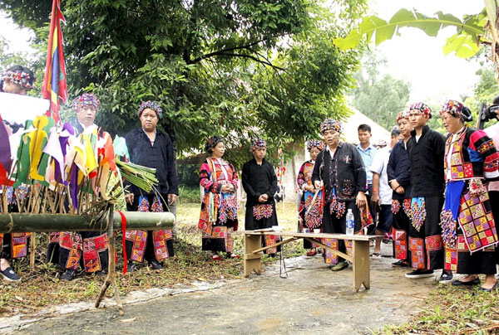
b. Giới thiệu về lễ hội rửa làng của người Lô Lô
Bên cạnh những ngày lễ tiêu biểu như lễ nhảy cây, lễ cầu mưa, lễ cầu thần đá, thì người Lô Lô còn có lễ Hội rửa làng rất độc đáo, thú vị
lễ Hội rửa làng
NT: Cách dẫn trực tiếp, rất cụ thể, dễ hiểu, tự nhiên, giúp người đọc nắm được thông tin chính của văn bản
Notes:
Giáo án của Thảo Nguyên 0979818956

Slide 13
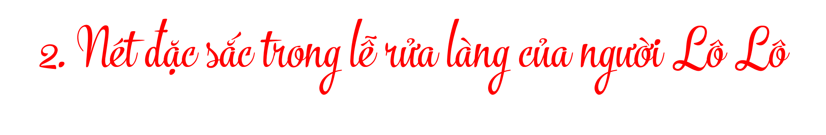
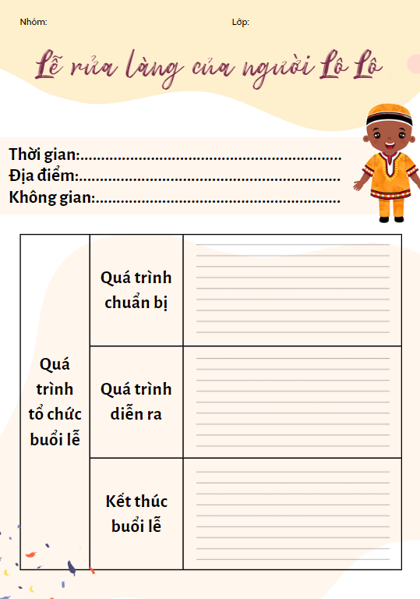

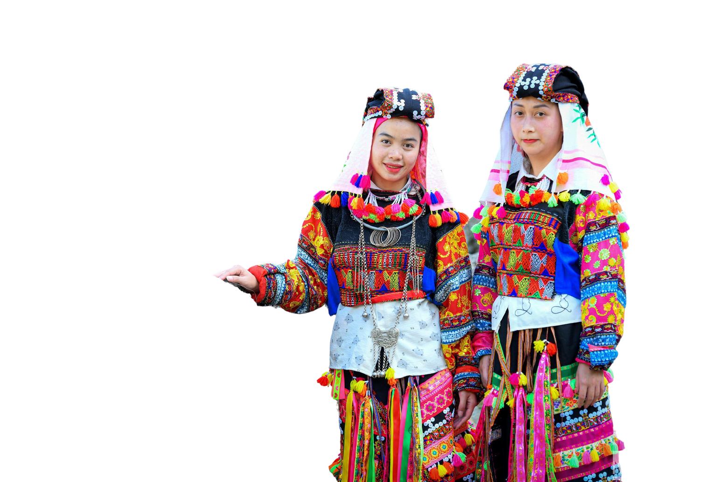
Notes:
Giáo án của Thảo Nguyên 0979818956

Slide 14
- Thời gian: 3 năm một lần, ngày đẹp trời trong tháng 5 hoặc tháng 6 âm lịch
- Thời điểm: khi đã xong xuôi mùa vụ
- Không gian: núi đồi thênh thang
Notes:
Giáo án của Thảo Nguyên 0979818956

Slide 15
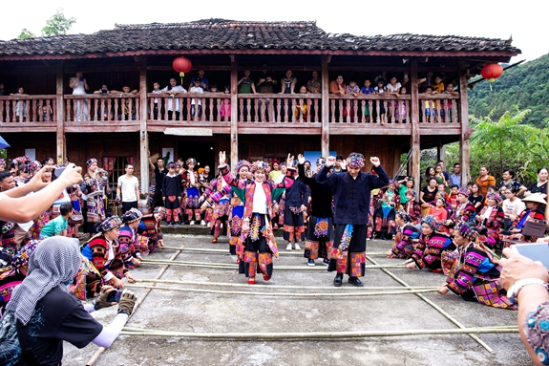

a. Quá trình chuẩn bị:
- Mọi người ngồi cùng nhau chọn ngày tổ chức
- Lễ xin tổ tiên đồng ý cho tổ chức lễ rửa làng:
+ Lễ vật: thẻ hương, giấy trúc, thẻ nến, con gà trống
+ Tối hôm trước, thầy cúng sẽ thắp hương rồi đặt giấy trúc và chén nước xuống góc nhà và khấn xin tổ tiên cho tổ chức buổi lễ → nước trong chén không bị thấm hoặc đổ ra ngoài → linh nghiệm
Notes:
Giáo án của Thảo Nguyên 0979818956

Slide 16

b. Quá trình diễn ra
Diễu hành trong làng với các đồ lễ, dụng cụ cần thiết, tiếp đón đoàn diễu hành.
Hoạt động phải thực hiện theo luật lệ
Hoạt động nằm ngoài luật lệ
Quần tụ vui chơi, ăn uống, mừng tiệc
Notes:
Giáo án của Thảo Nguyên 0979818956

Slide 17


- Đoàn người thực hiện lễ: một thầy cúng chính, một thầy cúng phụ, một số nam giới trong làng đi theo hỗ trợ.
- Người tham dự lễ: các gia đình trong làng bản
- Đồ lễ: 2 con dê, 1 con gà trống trắng, rượu ngô, hạt ngô, vải đỏ, sừng trâu, cây tre to….
- Quá trình hành lễ: đoàn người thực hiện lễ cúng sẽ đi quanh làng, sẽ có 2 người dắt 2 con dê, những người còn lại người vác tre giả hình ngựa, người quấy ngô, người xách gà trống trắng… theo sau thầy cúng đi vào từng nhà dân.
* Hoạt động phải thực hiện theo luật lệ
B. STRAWBERRY
D. MELON
Notes:
Giáo án của Thảo Nguyên 0979818956

Slide 18
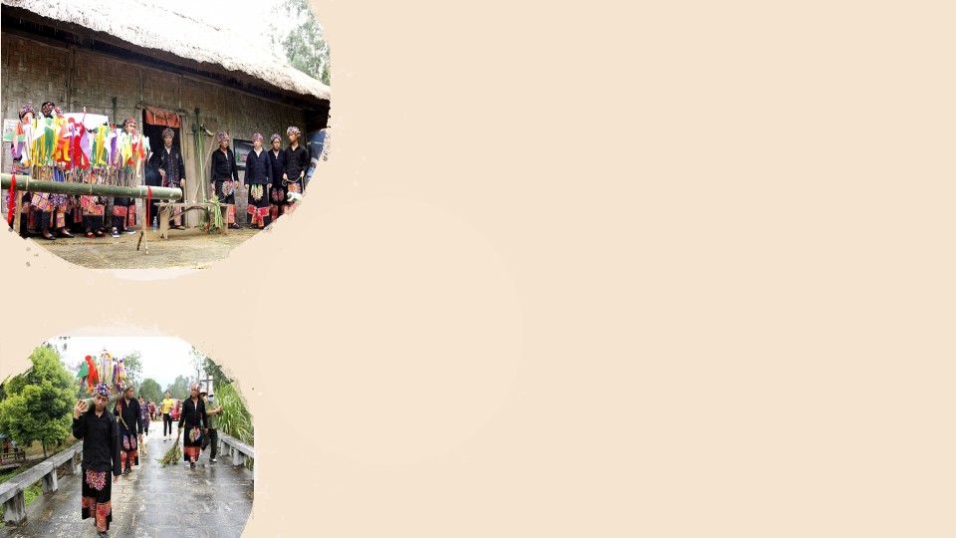
* Hoạt động nằm ngoài luật lệ
- Các cô gái trong bản nhân dịp lễ rửa làng sẽ mặc những bộ váy áo đẹp, được thêu thùa cầu kì, trên đầu đội những chiếc khăn điệu đà làm dáng, nói cười vui vẻ
- Các chàng trai phấn khởi, lớn giọng chúc tụng nhau chén rượu thơm
- Mọi người hoan hỉ ăn tiệc, uống rượu
Notes:
Giáo án của Thảo Nguyên 0979818956

Slide 19
c. Kết thúc buổi lễ
- Những quy định nghiêm ngặt về hoạt động sau ngày lễ:
+ Sau lễ cúng, 9 ngày sau người lạ mới được bước vào làng
+ Nếu chẳng may có người lạ bước vào làng, người đó sẽ phải sửa soạn lễ vật cúng lại.
- NT: những câu văn ngắn gọn miêu tả chân thực, cụ thể, rõ nét những hoạt động của buổi lễ
Notes:
Giáo án của Thảo Nguyên 0979818956

Slide 20


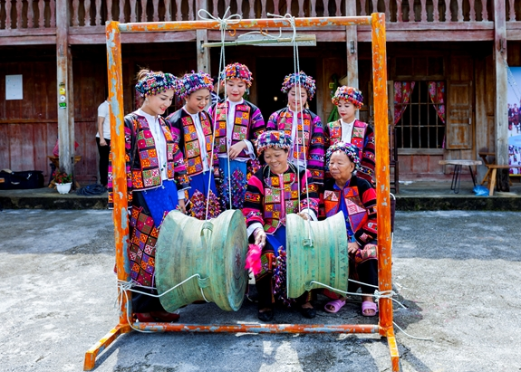

- Dân làng cảm thấy tin tưởng vào tương lai phía trước
- Mang đậm bản sắc văn hóa cộng đồng
- Đây là tín ngưỡng dân gian,nét đẹp truyền thống làm giàu bản sắc dân tộc Việt Nam
Notes:
Giáo án của Thảo Nguyên 0979818956

Slide 21

Notes:
Giáo án của Thảo Nguyên 0979818956

Slide 22


1. Nghệ thuật
- Lời văn nhẹ nhàng, giàu hình ảnh
- Câu văn ngắn gọn, đơn giản, nhưng giàu sức gợi nên cuốn hút người đọc
2. Nội dung
Văn bản đã cung cấp cho người đọc thông tin đầy đủ, rõ ràng về phong tục rửa làng của người Lô Lô để thấy được nét đẹp về văn hóa và tinh thần của người dân nơi đây.
Notes:
Giáo án của Thảo Nguyên 0979818956

Slide 23

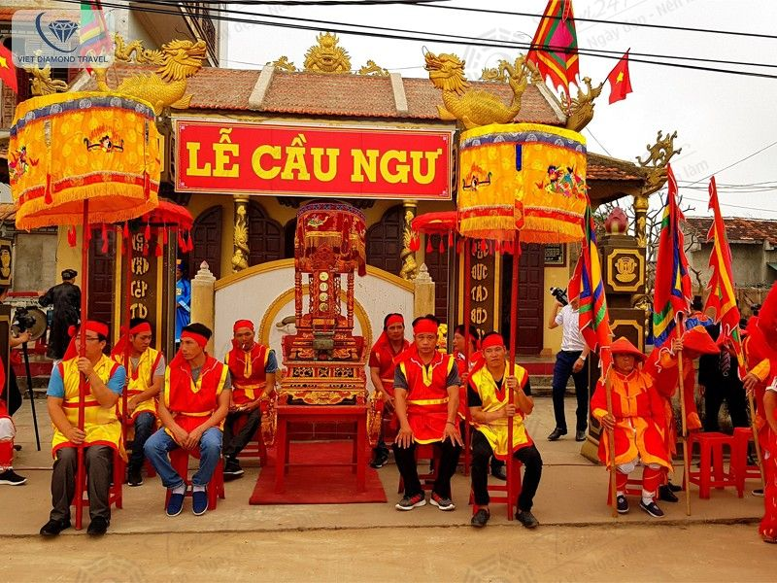
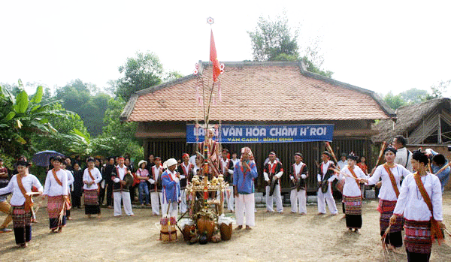
Lễ cầu ngư- Đà Nẵng
Lễ cầu mưa- Chăm H’roi
Notes:
Giáo án của Thảo Nguyên 0979818956

Slide 24
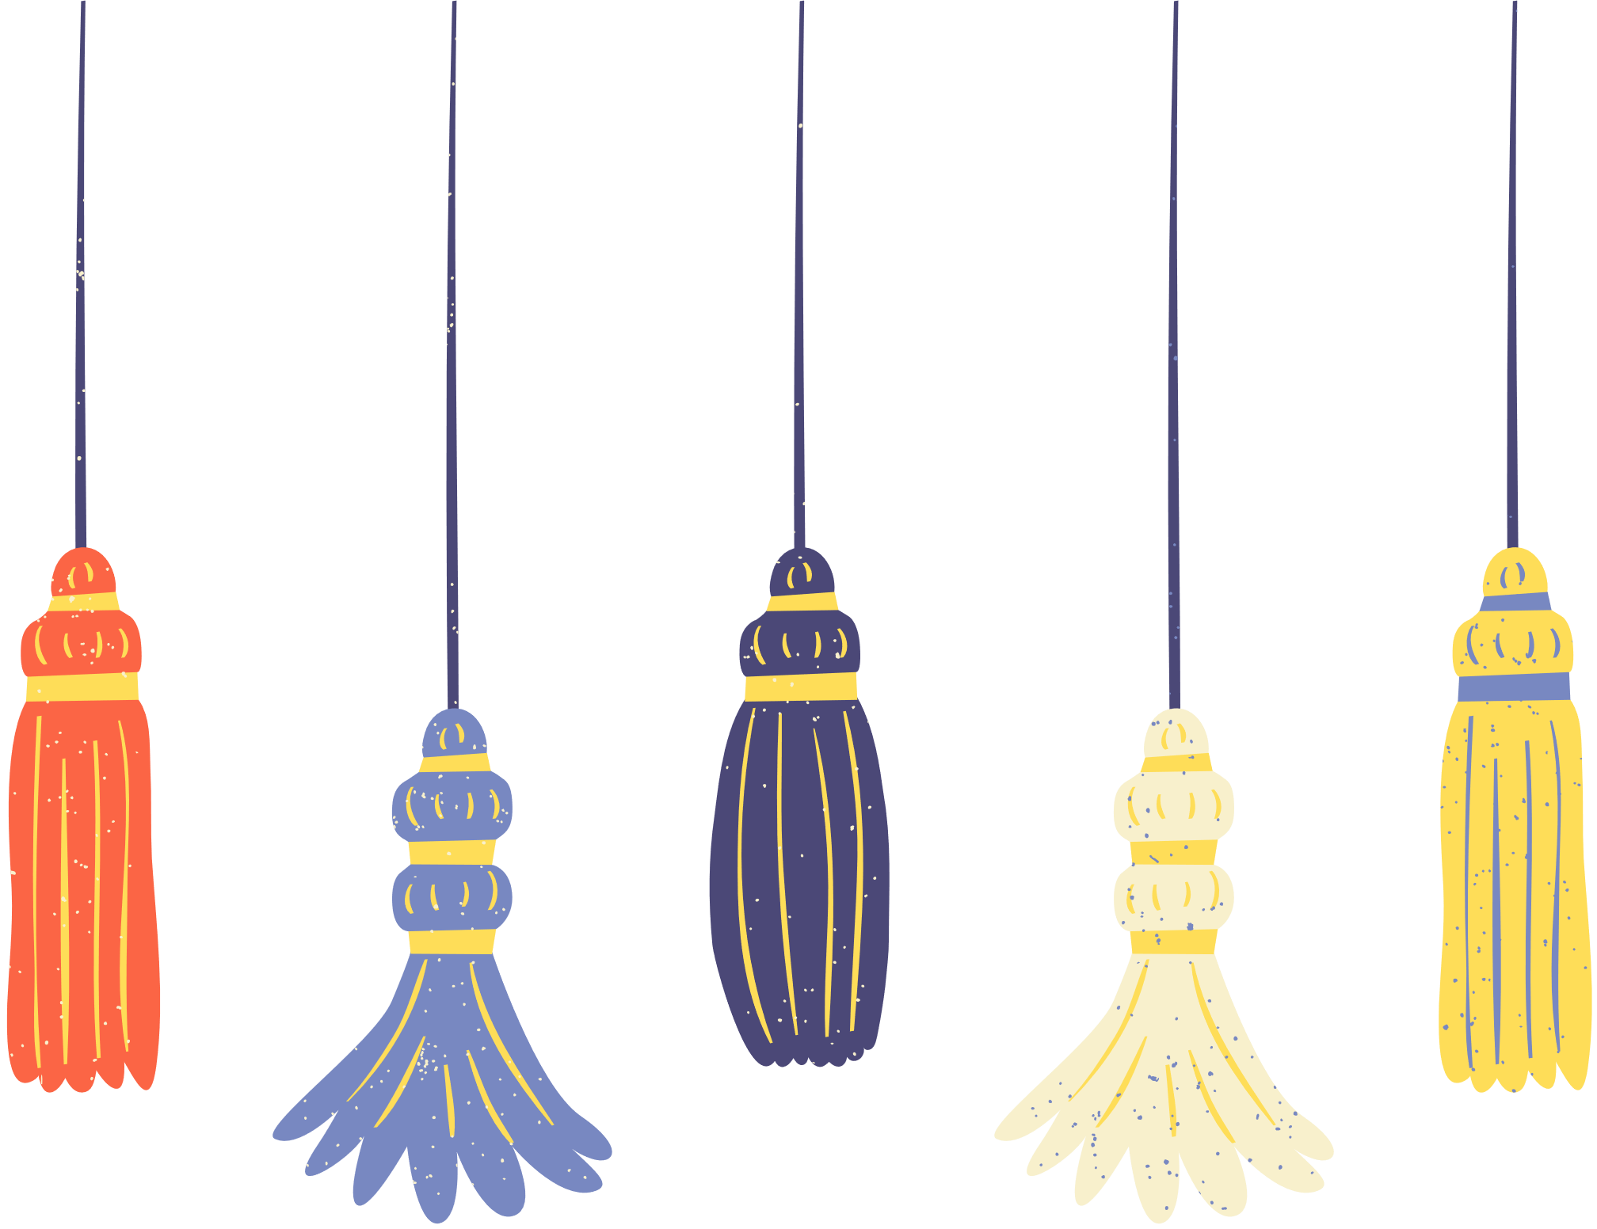
Viết đoạn văn (5-7 câu) nêu cảm nhận của em về những giá trị sống được bộc lộ qua văn bản “Lễ rửa làng của người Lô Lô”
Notes:
Giáo án của Thảo Nguyên 0979818956

Slide 25


RUNG
CHUÔNG VÀNG
Notes:
Giáo án của Thảo Nguyên 0979818956

Slide 26




6
1
2
3
4
5
7
8
9
CÂU HỎI 1
10
BẮT ĐẦU
“Lễ rửa làng” còn có tên gọi khác là gì?
Đáp án:
Lễ mừng ngô mới
Notes:
Giáo án của Thảo Nguyên 0979818956

Slide 27
6
1
2
3
4
5
7
8
9
CÂU HỎI 2
10
BẮT ĐẦU
Thời điểm diễn ra lễ rửa làng.
Đáp án:
Vào tháng 5 hoặc tháng 6 âm lịch
Notes:
Giáo án của Thảo Nguyên 0979818956

Slide 28
6
1
2
3
4
5
7
8
9
CÂU HỎI 3
10
BẮT ĐẦU
Một ngày trước khi tổ chức “Lễ rửa làng”, người dân cần chuẩn bị những gì?
Đáp án:
Chuẩn bị lễ vật: thẻ hương, chén nước, giấy trúc, con gà trống

Slide 29
6
1
2
3
4
5
7
8
9
CÂU HỎI 4
10
BẮT ĐẦU
Sau lễ cúng rửa làng, bao nhiêu ngày sau thì người lạ được bước vào làng?
Đáp án:
9 ngày
Notes:
Giáo án của Thảo Nguyên 0979818956

Slide 30
6
1
2
3
4
5
7
8
9
CÂU HỎI 5
10
BẮT ĐẦU
Nêu ý nghĩa của “Lễ rửa làng” của người Lô Lô?
Đáp án:
- Dân làng cảm thấy tin tưởng vào tương lai phía trước
- Mang đậm bản sắc văn hóa cộng đồng
- Đây là tín ngưỡng dân gian,nét đẹp truyền thống làm giàu bản sắc dân tộc Việt Nam

